Slide 1
Развивающая предметно-пространственная среда в старшей группе в соответствии с ФГОСДО Автор: Аксенова О.Г. Воспитатель «Березовского детского сада №2» 2020г.

Slide 2
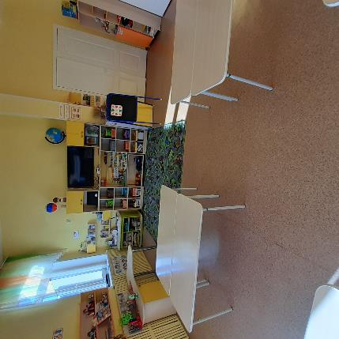
Развивающая предметно-пространственная среда в старшем дошкольном возрасте
В нашей группе предметно-пространственная среда организована так, что бы каждый ребенок имел возможность заниматься любимым делом. Размещение оборудования по центрам позволяет детям объединиться подгруппами по общим интересам (конструирование, рисование, ручной труд, театрально-игровая деятельность, экспериментирование).
Обязательными в оборудовании являются материалы, активизирующие познавательную деятельность, развивающие игры, технические устройства и игрушки и т.д. Широко используются материалы, побуждающие детей к освоению грамоты.

Slide 3
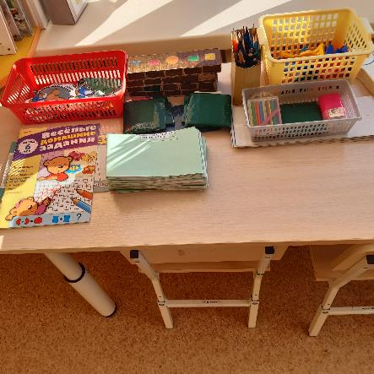
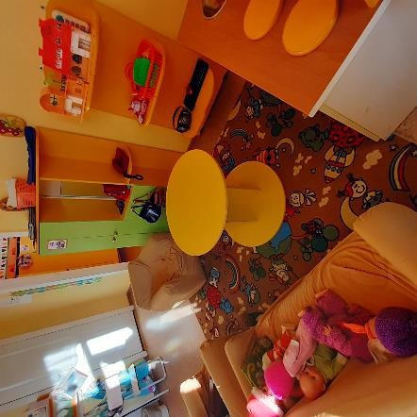
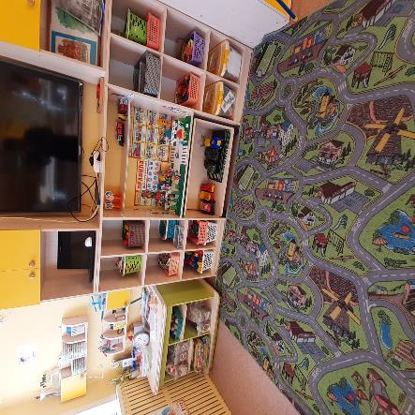
Основные составляющие при проектировании предметно-пространственной среды в нашей группе.
Пространство;
Время;
Предметное окружение.
В предметно-развивающей среде группы выделены следующие зоны для разного вида активности:
1. Рабочая 2. Активная 3. Спокойная

Slide 4
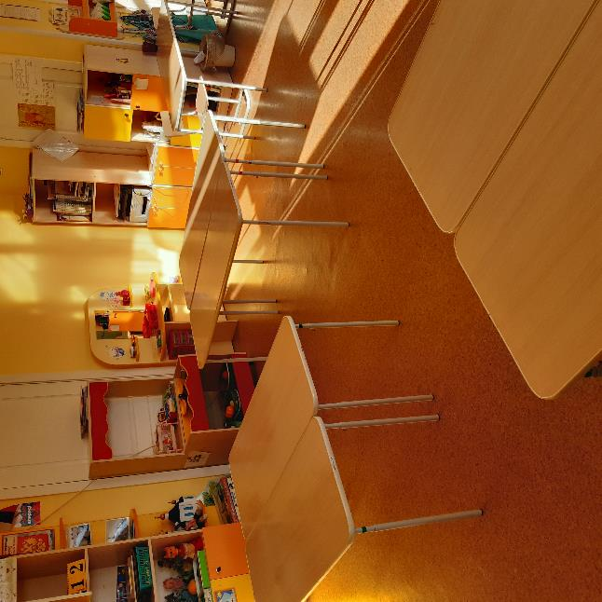
Развивающая предметно-пространственная среда в группе
Содержательно-насыщенная
Полифункциональная
Трансформируемая
Вариативная
Доступная
Безопасная
В группе насыщенная среда, с разнообразием материалов, оборудования, инвентаря, соответствующая возрастным особенностям и содержанию Программы нашего ДОУ.

Slide 5
Полифункциональность материалов нашей группы дает возможность разнообразного использования различных составляющих.
Трансформируемость пространства обеспечивает возможность изменений РПП среды в зависимости от образовательной ситуации, от меняющихся интересов детей, от их возможностей.
Вариативность среды группы обеспечивает наличие различных пространств, периодическую сменяемость игрового материала, разнообразные материалы и игрушки для свободного выбора детьми, появление новых предметов.
В группе доступная среда для воспитанников всех помещений, где осуществляется образовательная деятельность, свободный доступ к играм, игрушкам, пособиям, обеспечивающим все виды детской активности, исправные и сохранные материалы и оборудование.

Slide 6
Наши центры, созданные в группе по образовательным областям в свете требований ФГОС ДО

Slide 7
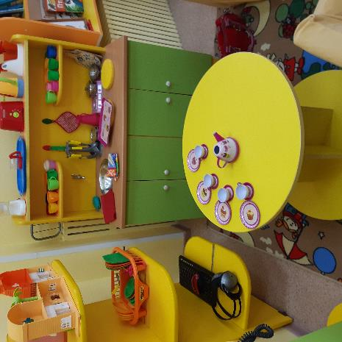
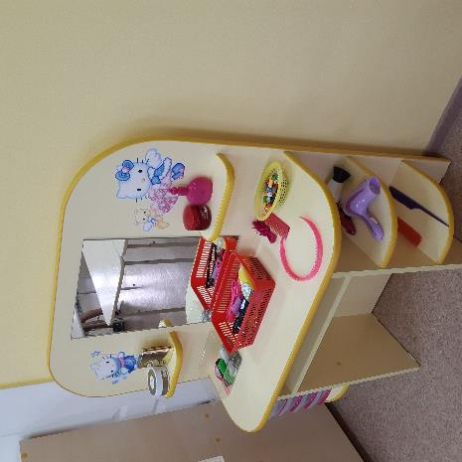
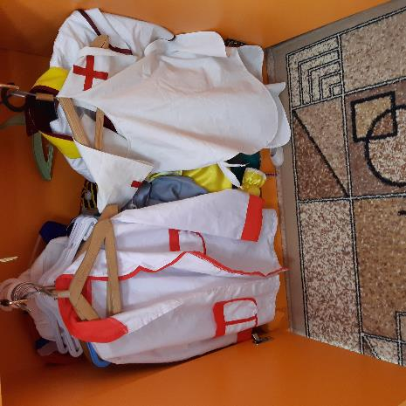
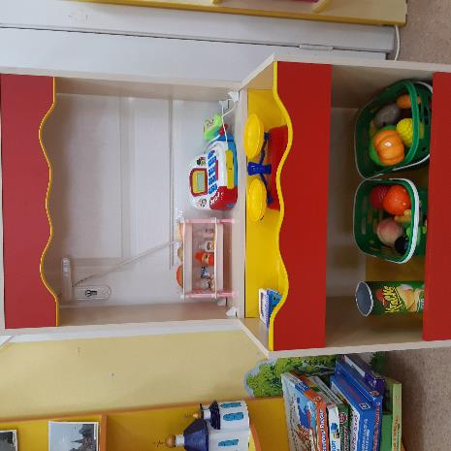
Центр сюжетно-ролевых игр

Slide 8
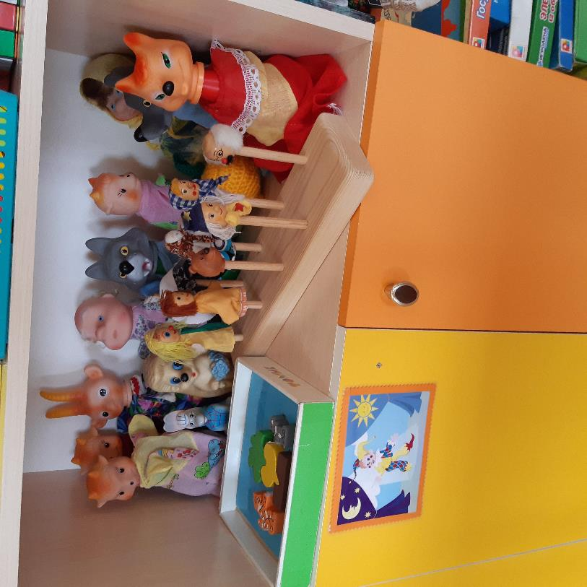
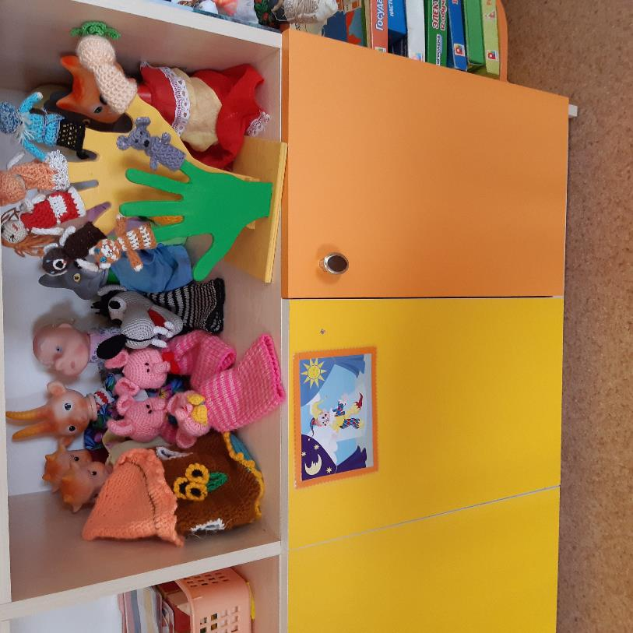
Центр театрализованных игр

Slide 9
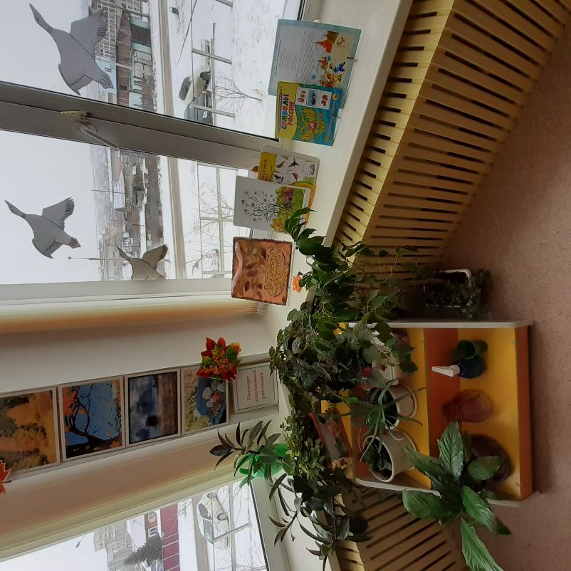
Центр природы

Slide 10
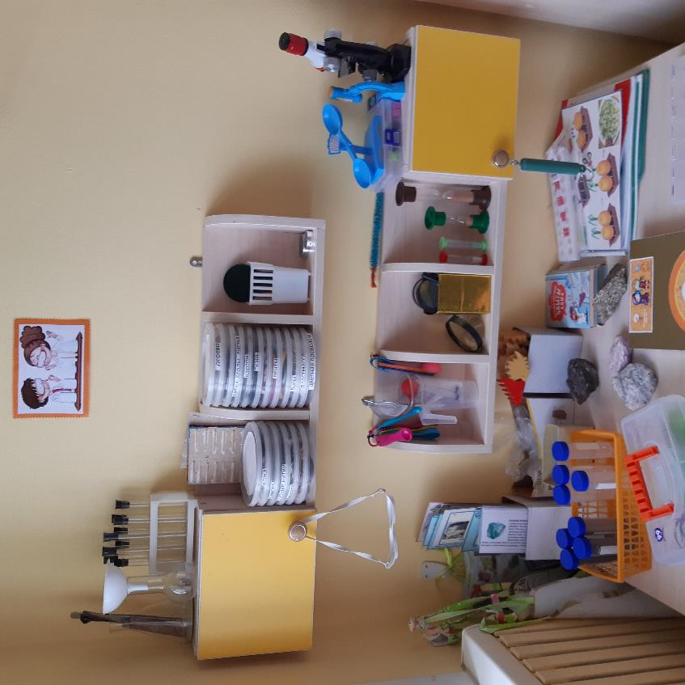
Центр экспериментирования

Slide 11
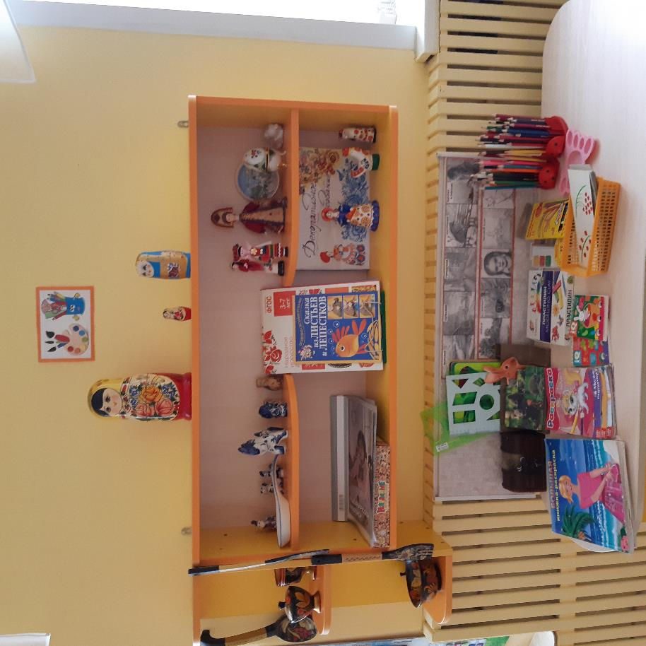
Центр творческой деятельности

Slide 12
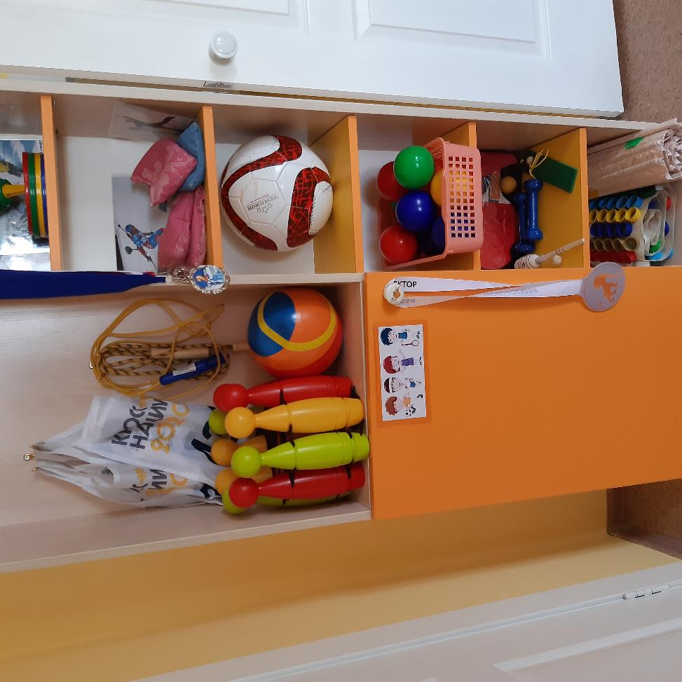
Центр двигательной активности

Slide 13
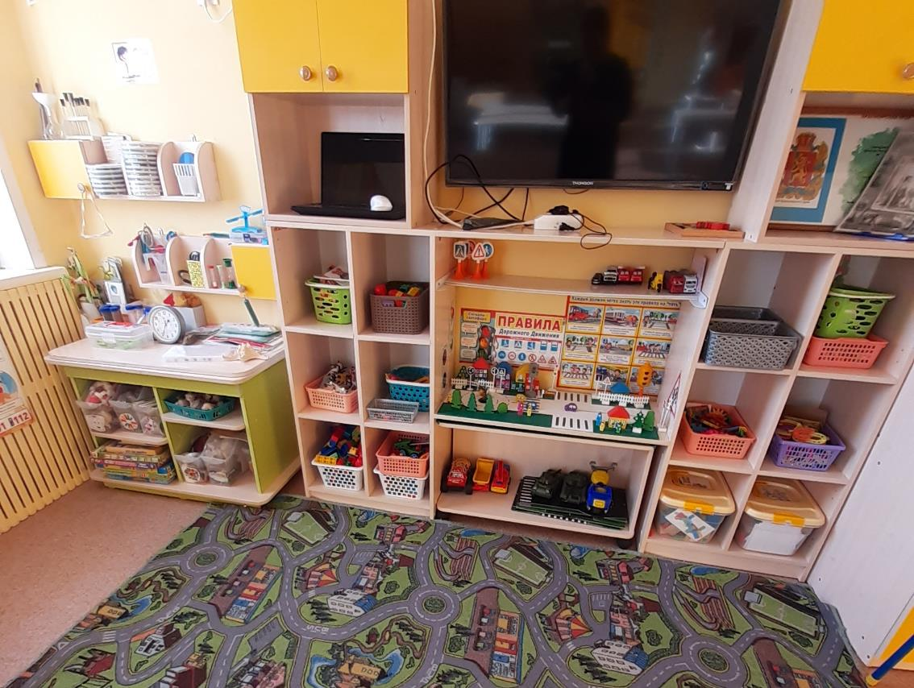
Центр конструирования

Slide 14
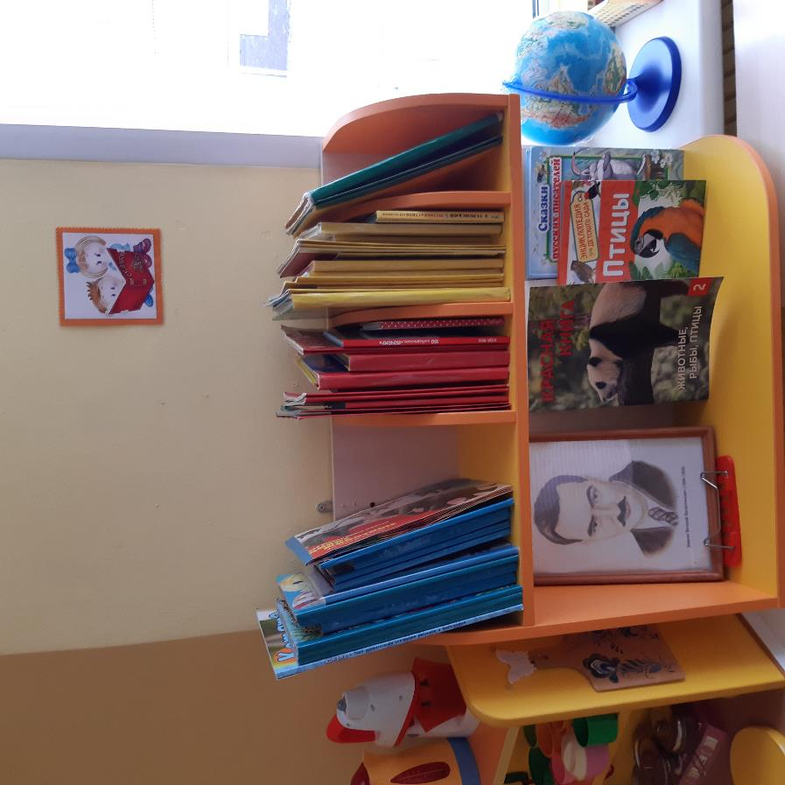
Центр книги

Slide 15
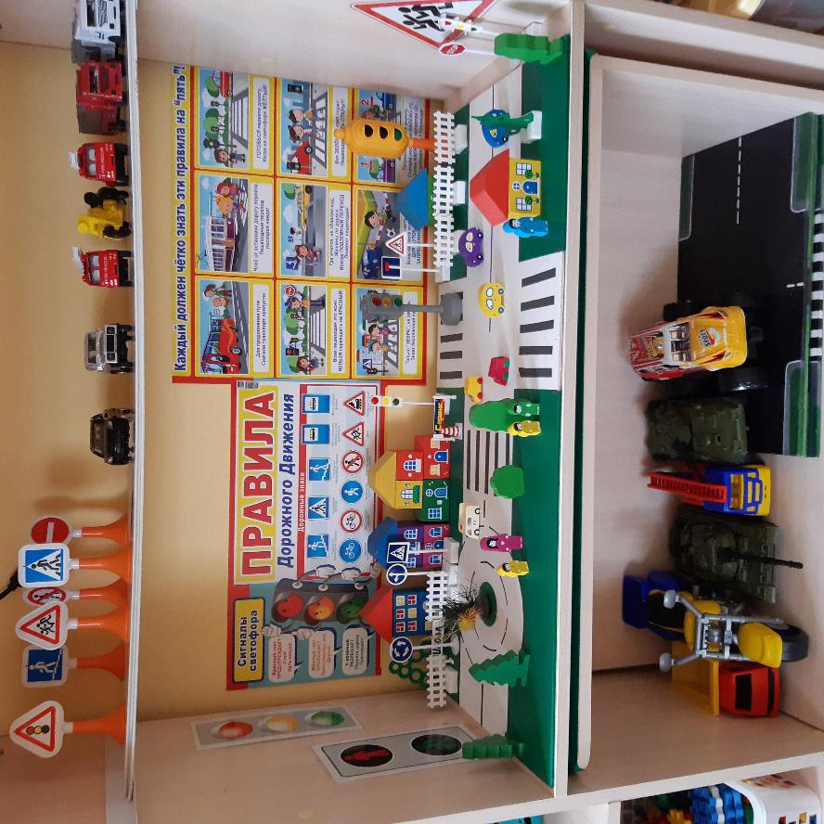
Центр безопасности дорожного движения

Slide 16
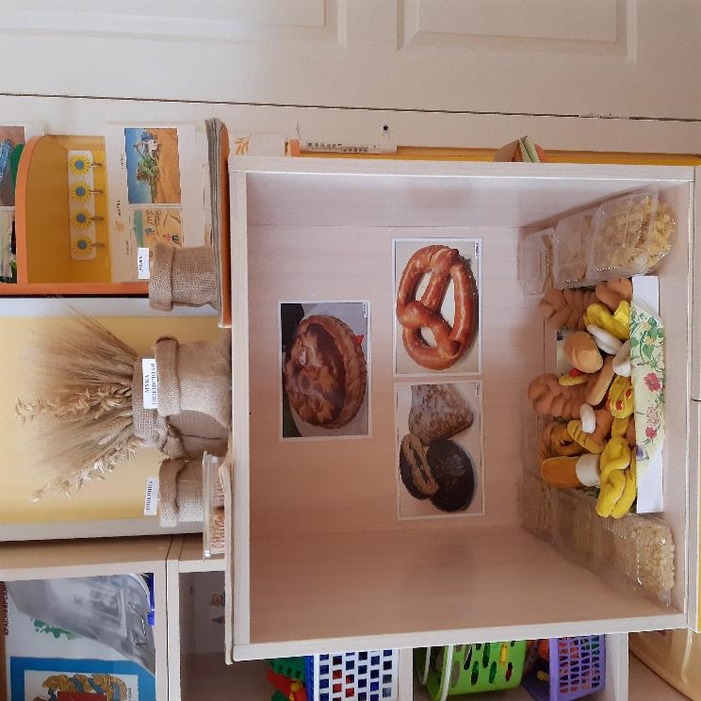
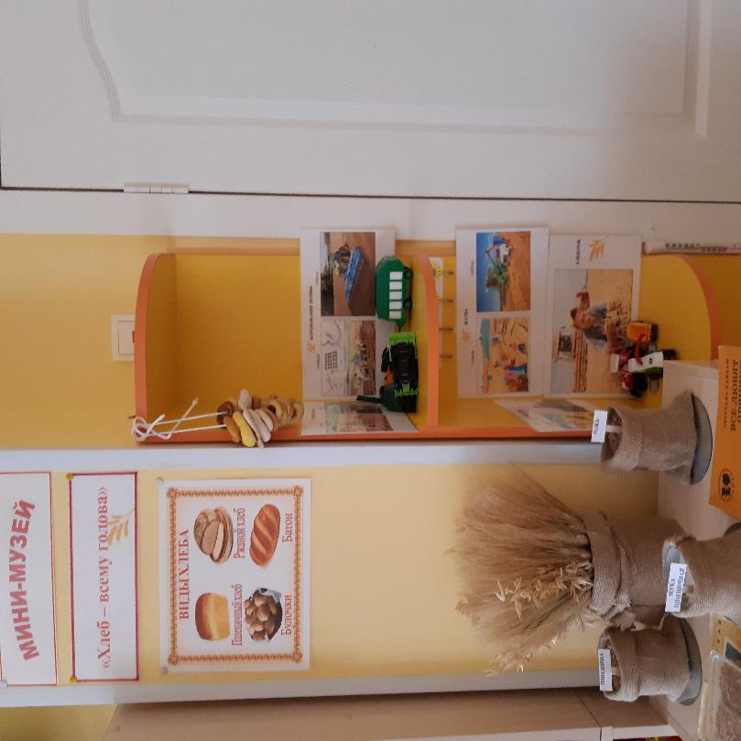
Мини-музей «Хлеб - всему голова»

Slide 17
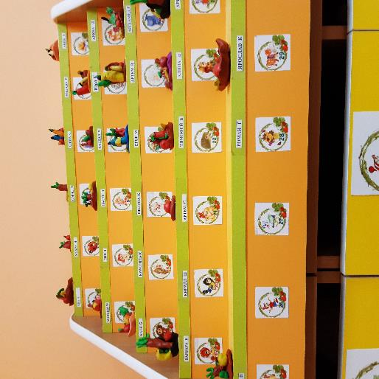
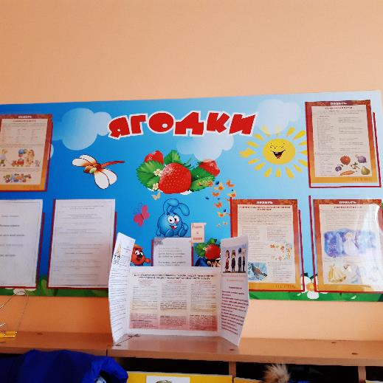
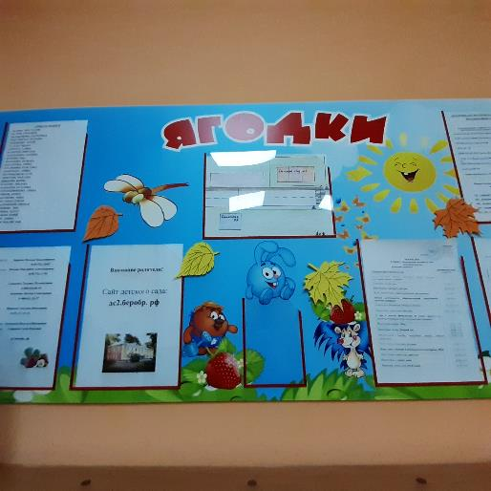
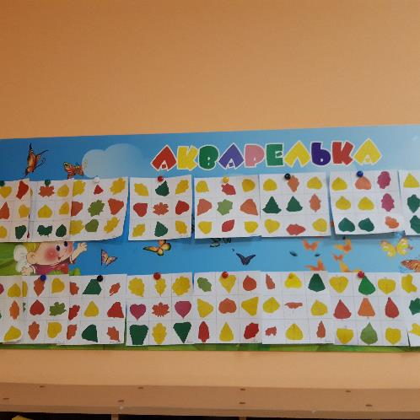
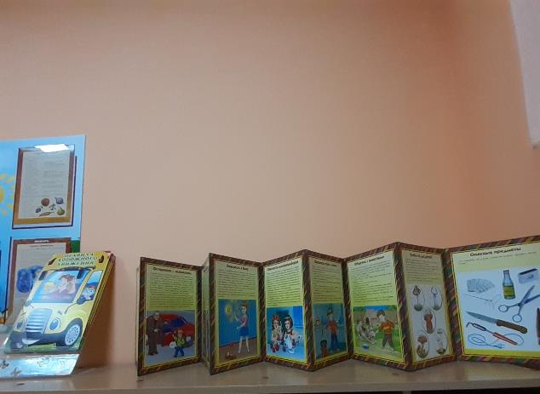
Работа с родителями

Slide 18
Нашей главной задачей воспитания дошкольников является создание у детей чувств эмоционального комфорта и психологической защищенности. В детском саду ребенку важно чувствовать себя любимым и неповторимым. Поэтому, важным является и среда, в которой проходит воспитательный процесс.

